Slide 1
Великие химики России
Подготовил: учитель химии
Петрук Ирина Петровна
МБОУ СОШ №5 п. Тавричанка

Slide 2
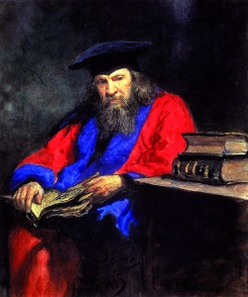
Д.И. Менделеев
Русский ученый-энциклопедист,
автор фундаментальных работ по химии,
физике, химической технологии,
метрологии, воздухоплаванию,
метеорологии, сельскому хозяйству,
экономике и т.д. Самое известное открытие
Менделеева — фундаментальный закон
природы, периодический закон
химических элементов.
1834 - 1907

Slide 3
Д.И. Менделеев
В 1869г открыл периодический закон и создал периодическую систему.
Предсказал и описал свойства некоторых элементов.
Автор первого русского учебника «Органическая химия» и книги «Основы химии»
За выдающиеся заслуги в науке Д.И. Менделеев был избран почетным
членом многих зарубежных академий наук и научных обществ.
Он был инициатором создания Русского химического общества
(ныне Российское химическое общество имени Дмитрия Ивановича Менделеева),
организатором и первым директором Главной палаты мер и весов
(институт назван его именем).

Slide 4
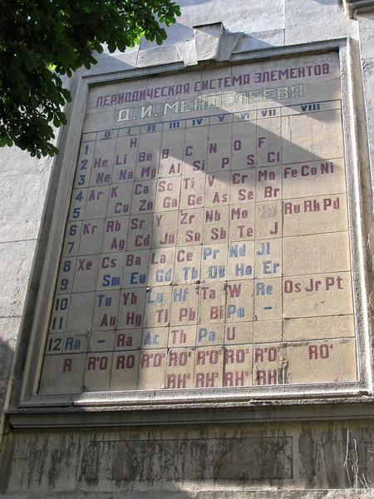
Д.И. Менделеев
На стене института метрологии выложена
периодическая система.
В знак признания приоритета великого
русского химика Дмитрия Менделеева,
элемент с порядковым номером 101 Md
был назван менделеевий.

Slide 5
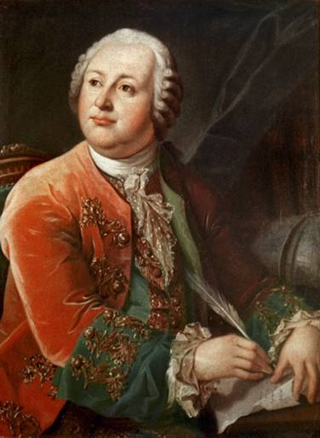
М.В. Ломоносов
Первый русский ученый, энциклопедист,
чьи работы были признаны не только в
России, но и в Европе.
Ломоносов-химик дал определение
физической химии и положил начало
науке о стекле.
1711-1765

Slide 6
М.В. ЛОМОНОСОВ
1748 — создал первую в России научно-исследовательскую и учебную химическую лабораторию.
1748—1757— проводил в химической лаборатории работы по изготовлению цветных стёкол и красок, химическому анализу руд.
1752 —1753 — в химической лаборатории читал первый в истории курс лекций по физической химии.
Одним из выдающихся естественнонаучных достижений М. В. Ломоносова является его молекулярно-кинетическая теория тепла.

Slide 7
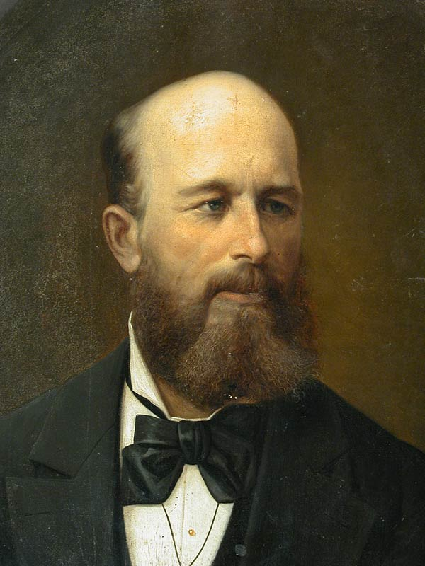
А.М. Бутлеров
Русский химик, создатель теории
химического строения, родоначальник
крупной химической школы,
общественный деятель. Его теория
химического строения позволила
объяснить многие факты, накопившиеся в
органической химии ко второй половине
ХIХ века и доказала, что с помощью
химических методов можно установить
порядок соединения атомов в молекулах,
что, в свою очередь, доказывало
возможность познания строения вещества.
Теория Бутлерова внесла новое в
атомно-молекулярное учение.
1828-1886

Slide 8
А.М. Бутлеров
А.М. Бутлеров — создатель теории химического строения вещества
(так называемой «структурной теории»), положившей начало синтетическому образованию
новых органических соединений и лежащей в основе современной органической химии.
В 1858 году открыл новый способ синтеза йодистого метилена и выполнил серию работ,
связанных с получением его производных.
Синтезировал диацетат метилена, получил продукт его омыления — полимер
формальдегида, а на основе последнего в 1861 году впервые получил
гексаметилентетрамин (уротропин) и сахаристое вещество «метиленитан», то есть
осуществил первый полный синтез сахаристого вещества.

Slide 9
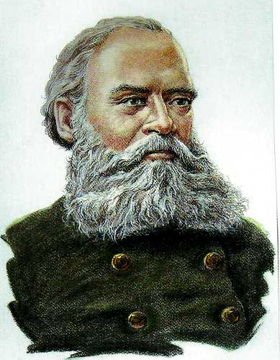
В.В. Марковников
Русский химик, работал в области
органической химии.
Исследовал состав нефти.
Внес огромный вклад в развитие
химических исследований и преподавании
химии в университете.
Один из организаторов
Русского химического общества
1837-1904

Slide 10
В.В. Марковников
1869 — Сформулировал правило о направлении течения реакций присоединения,
отщепления и замещения, а также изомеризации в зависимости от химического
строения вещества, которое сейчас известно как правило Марковникова.
1879 — Совместно с Г. А. Крестовниковым впервые осуществил синтез
циклобутандикарбоновой кислоты.
1883 — Открыл новый класс органических соединений — нафтены.
1889 — Впервые получил суберон.

Slide 11
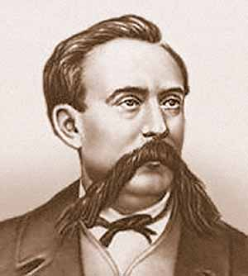
Н.Н. Зинин
Выдающийся русский химик-органик,
академик Петербургской академии наук,
первый президент Русского химического
общества (РХО) (1868—1877).
Благодаря многочисленным работам и
открытиям Николая Зинина
«русская химия» впервые заняла достойное
место в научном мире. Зинин был почетным
членом многих русских и иностранных
научных обществ, академий и университетов.
Русское физико-химическое общество
учредило премию имени Н. Н. Зинина и А. А.
Воскресенского за лучшие самостоятельные
работы в области химии.
1812-1880

Slide 12
Н.н. зинин
Открыл метод получения ароматических аминов восстановлением ароматических
нитросоединений (реакция Зинина).
Впервые синтезировал этим методом анилин (1842) и другие ароматические амины,
заложив основы производства синтетических красителей, душистых веществ,
лекарственных средств и др.
Совместное творчество Зинина с молодым инженером-артиллеристом
В. Ф. Петрушевским привело к решению проблемы получения и использования
сильнейшего взрывчатого вещества нитроглицерина. Зинин разработал самый
прогрессивный метод синтеза нитроглицерина из глицерина с использованием
концентрированной азотной кислоты, низкой температуры и т. д.

Slide 13
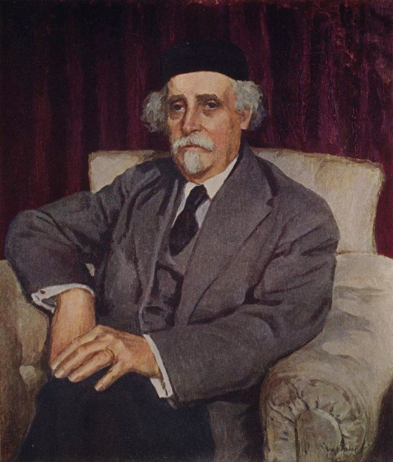
Н.Д. Зелинский
Русский химик-органик, один из
основоположников учения о катализе.
Один из организаторов Всесоюзного
химического общества им.
Д. И. Менделеева и его почетный член
(с 1941 г.).
Герой Социалистического Труда (1945 г.).
1861-1953

Slide 14
Н.Д. Зелинский
Синтезировал (1901-1907 гг.) многочисленные углеводороды, содержащие
от 3 до 9 атомов углерода в кольце, что послужило основой искусственного
моделирования нефти и нефтяных фракций. Положил начало ряду направлений,
связанных с изучением взаимных превращений углеводородов.
Открыл (1910 г.) явление дегидрогенизационного катализа, заключающееся в
исключительно избирательном действии платины и палладия на циклогексановые
и ароматические углеводороды и в идеальной обратимости реакций
гидро- и дегидрогенизации только в зависимости от температуры.
Совместно с инженером А. Кумантом создал (1916 г.) противогаз.

